Slide 1


AJ1 – Sintaxe da Linguagem Java
Controle de Fluxo
Daniel Melo
12 99179-0361
danielmelo131@gmail.com

Slide 2
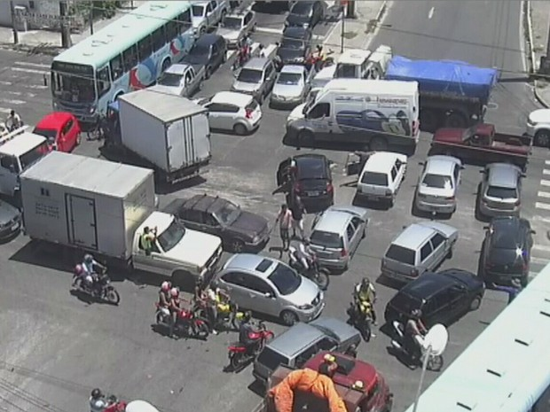
Controles de Fluxo
  if, else
  switch
  while
  do while
  for
  break
  continue

Slide 3
Controles de Fluxo
Tabela Verdade
  Mostra o resultado de uma operação booleana
  Extremamente importante para entender o controle de fluxo.
  Os operandos podem ser uma variável booleana ou o resultado de uma expressão, como x==5, x<10 ou nome.equals(“Maria”)

Slide 4
Controles de Fluxo
Tabela Verdade
Op1 | Op2 | Resultado
true | true | true
true | false | false
false | true | false
false | false | false
And
Op1 | Op2 | Resultado
true | true | true
true | false | true
false | true | true
false | false | false
Or

Slide 5
Controles de Fluxo
Expressões
Ao criar uma expressão, é comum as separarmos com parênteses:
  ( x<10 ) && ( nome.equals(“Maria”) )
Tome cuidado para não esquecer todos os parenteses, por exemplo:
  If ( ( x<10 ) && ( nome.equals(“Maria”) ) )

Slide 6
Controles de Fluxo
if, else
  Comandos condicionais;
  Utilizados para controlar o fluxo que o programa deve seguir;
  Chaves opcionais para apenas uma instrução;
  A exresssão avaliada deve retornar ou ser um valor booleano;
  A expressão a ser avaliada no if, deve estar SEMPRE entre parênteses;

Slide 7
Controles de Fluxo
if, else
Sintaxe:
if ( expressão ou valor booleano) {
// instrução 1
// instrução 2
} eles {
// instrução 3
}

Slide 8
Controles de Fluxo
if, else aninhado
Sintaxe:
if( <variável booleana> ) {
// comando se booleana for true
} else if (<outra variável booleana>){
// comando se a outra booleana for true
} else {
//comando se nenhuma anterior entrar
}

Slide 9
Controles de Fluxo
switch
Comando de controle similar ao if-else;
Grandes quantidades de blocos else-if;
Evita que o código fique confuso;
Facilita a manutenção;
Variável a ser avaliada no switch, deverá ser de um dos seguintes tipos: char; byte, short, int, enum, String;
case suporta valores literais ou constantes de tipos compatíveis com a variável declarada;
Para apenas num break ou no término do bloco switch;
default não é obrigatório;
default é executado quando não for encontrado um case específico;

Slide 10
Controles de Fluxo
switch
Sintaxe:
  switch(<variável char, byte, short ou int>)
  case <valor1> :
  // intrucao
  break;
case <valor2> :
//instrucao
break;
default :
//instrucao

Slide 11
Controles de Fluxo
while
Comando de repetição;
Determina de forma lógica quantas vezes um bloco de instruções deve ser executado;
Chaves opcional quando há apenas uma instrução a ser executada;
Cuidado para não inserir indevidamente o “;”
Sintaxe:
    while(<valor booleano>) {
  //comando
    }
Ver Códigos 6.4 e 6.5, págs 103 e 104

Slide 12
Controles de Fluxo
while
Comando de repetição;
Determina de forma lógica quantas vezes um bloco de instruções deve ser executado;
Chaves opcional quando há apenas uma instrução a ser executada;
Cuidado para não inserir indevidamente o “;”
Sintaxe:
    while(<valor booleano>) {
  //comando
    }
Ver Códigos 6.4 e 6.5, págs 103 e 104

Slide 13
Controles de Fluxo
do while
Deferentemente do comando de repetição while, o bloco de código é executado pelo menos 1 vez, mesmo que a condição do while seja falsa;
Sintaxe:
    do {
  //comando
    } while (<condição>)
Ver Códigos 6.6, pág 105

Slide 14
Controles de Fluxo
for
Comando de repetição;
Uma determinada expressão será repetida até que a condição do for não seja mais satisfeita;
Inicialização;
  Inicializa o loop;
Teste;
  Obrigatoriamente uma expressão booleana;
  Condição para o término do loop;
Incremento;
  É executada a cada ciclo realizado

Slide 15
Controles de Fluxo
for
Sintaxe:
  for( [inicialização] ; [teste] ; [incremento] ) {
  //comando
  }
Ex:
  for( int i = 0 ; i < 5 ; i++ ) {
  //comando executado 5 vezes
  }
Ver Códigos 6.7, págs 106

Slide 16
Controles de Fluxo
Laboratório, pág. 107

Slide 17
Controles de Fluxo
break
Usado dentro de um comando de repetição (for, while ou do while) para encerrar as iterações
Ex:
  for( int i = 0 ; i < 5 ; i++ ) {
  if (i == 3){
  break;
  }
  System.out.println(i); //imprime só 0, 1 e 2
  }
Ver Código 6.8, págs 109

Slide 18
Controles de Fluxo
continue
Usado dentro de um comando de repetição (for, while ou do while) para pular para próxima iteração.
Ex:
  for( int i = 0 ; i < 5 ; i++ ) {
  if (i == 3){
  continue;
  }
  System.out.println(i); //imprime 0, 1, 2, 4
  }
Ver Código 6.9, págs 110

Slide 19
Controles de Fluxo
Laboratório, pág. 111

